Slide 1

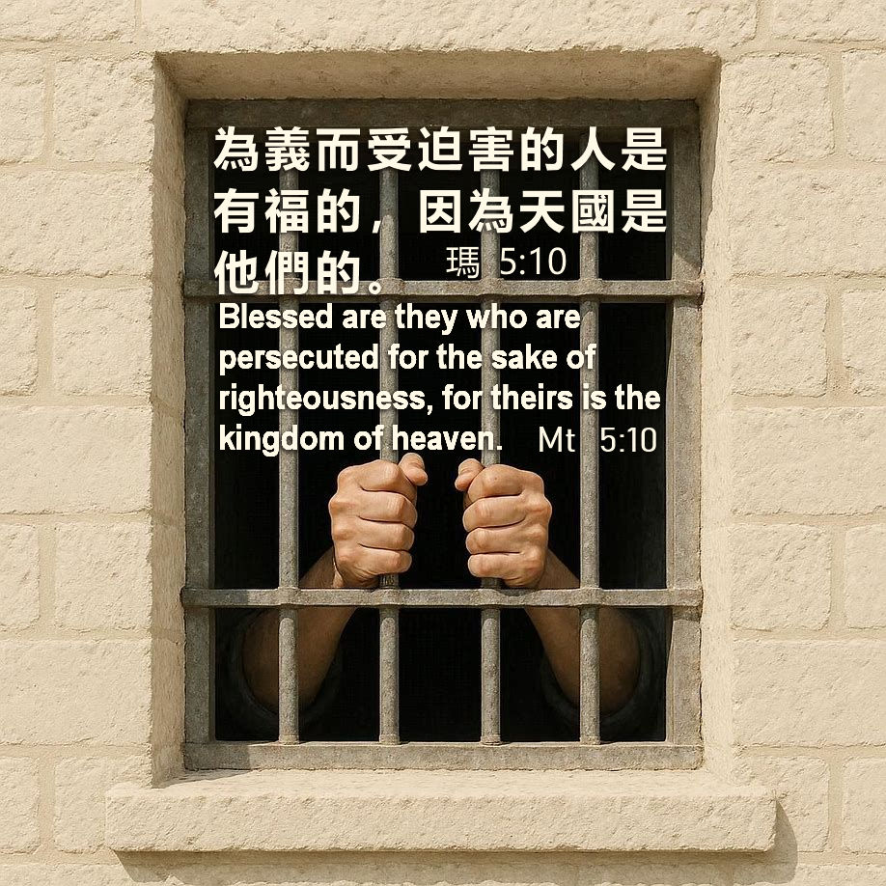
天主教香港聖經協會
「讀主言‧入主心」聖經金句日曆
2026年2月1日主日 十二月十四
常年期第四主日
手機接收金句:Whatsapp 9854 7532 facebook.com/HKCBA197350

Slide 2
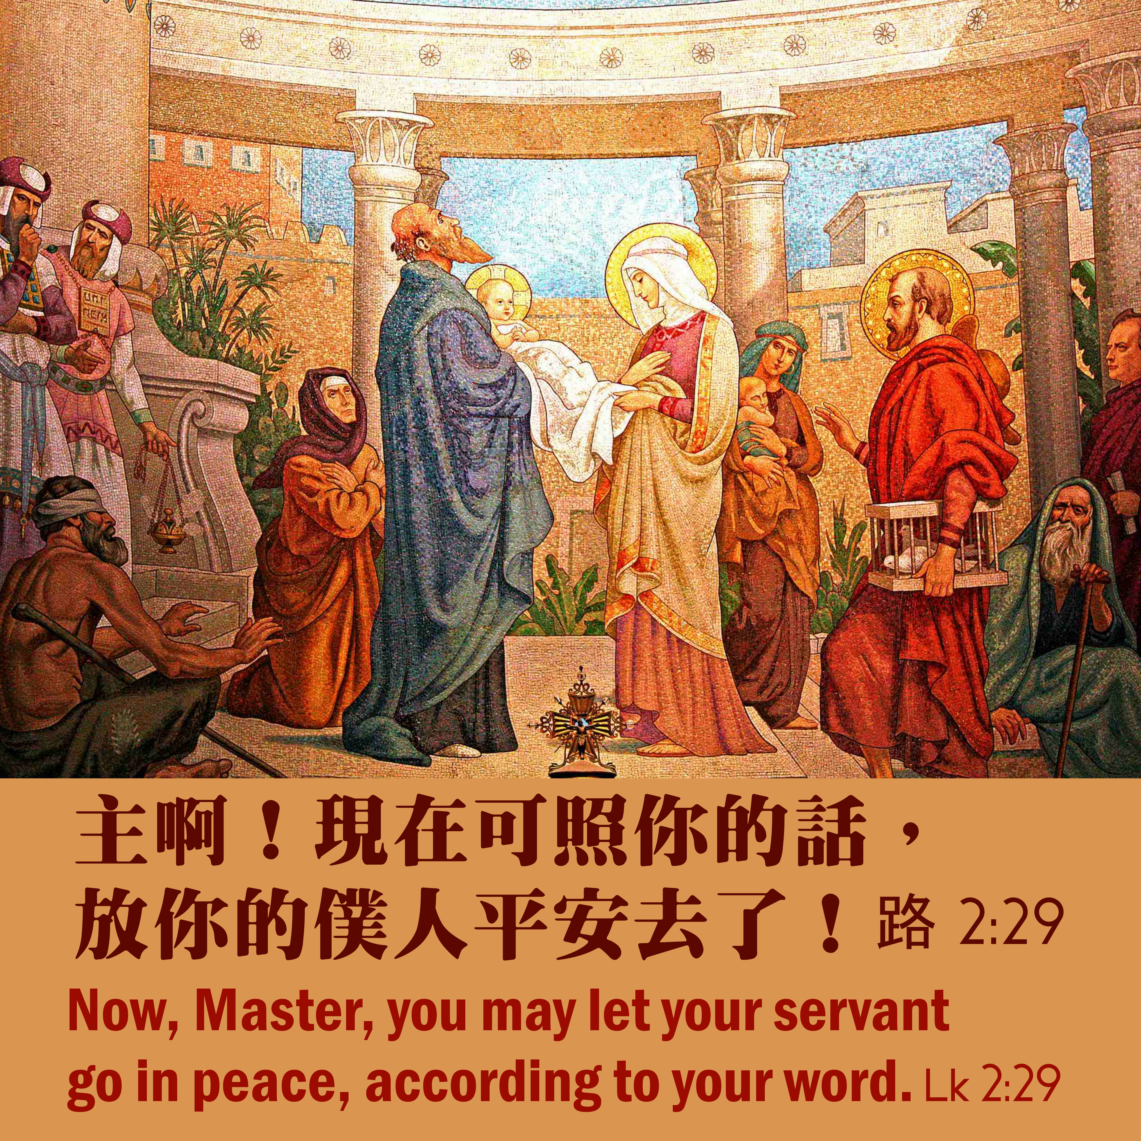
天主教香港聖經協會
「讀主言‧入主心」聖經金句日曆
2026年2月2日星期一 十二月十五
獻主節 (慶日)
手機接收金句:Whatsapp 9854 7532 facebook.com/HKCBA197350

Slide 3
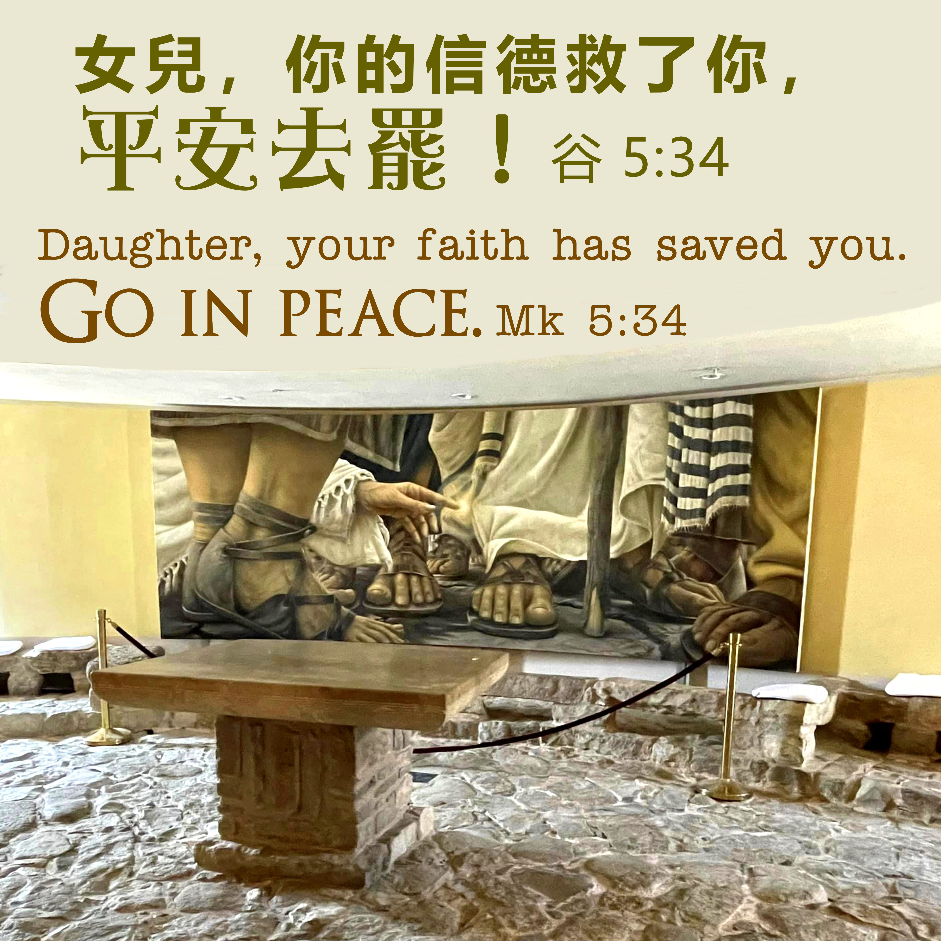
天主教香港聖經協會
「讀主言‧入主心」聖經金句日曆
2026年2月3日星期二 十二月十六
常年期第四周
手機接收金句:Whatsapp 9854 7532 facebook.com/HKCBA197350

Slide 4
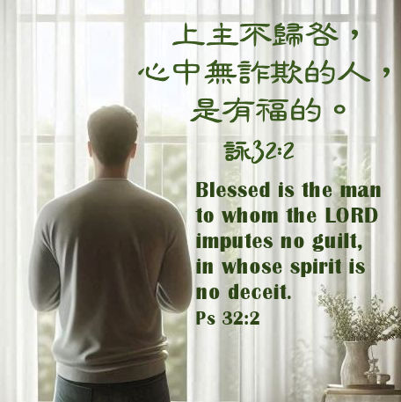
天主教香港聖經協會
「讀主言‧入主心」聖經金句日曆
2026年2月4日星期三 立春 十二月十七
常年期第四周
手機接收金句:Whatsapp 9854 7532 facebook.com/HKCBA197350

Slide 5
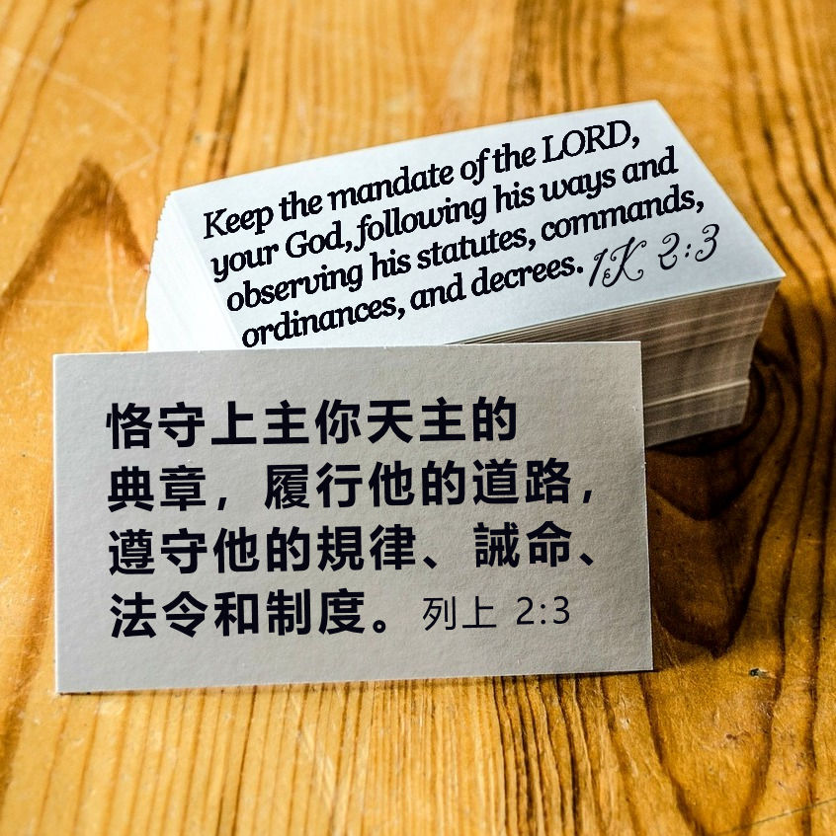
天主教香港聖經協會
「讀主言‧入主心」聖經金句日曆
2026年2月5日星期四 十二月十八
聖亞加大 (貞女、殉道)(紀念)
St. Agatha (M)
手機接收金句:Whatsapp 9854 7532 facebook.com/HKCBA197350

Slide 6

天主教香港聖經協會
「讀主言‧入主心」聖經金句日曆
2026年2月6日星期五 十二月十九
聖保祿三木司鐸及同伴 (殉道)(紀念)
St. Paul Miki and Companions (M)
手機接收金句:Whatsapp 9854 7532 facebook.com/HKCBA197350

Slide 7

天主教香港聖經協會
「讀主言‧入主心」聖經金句日曆
2026年2月7日星期六 十二月二十
常年期第四周
手機接收金句:Whatsapp 9854 7532 facebook.com/HKCBA197350

Slide 8
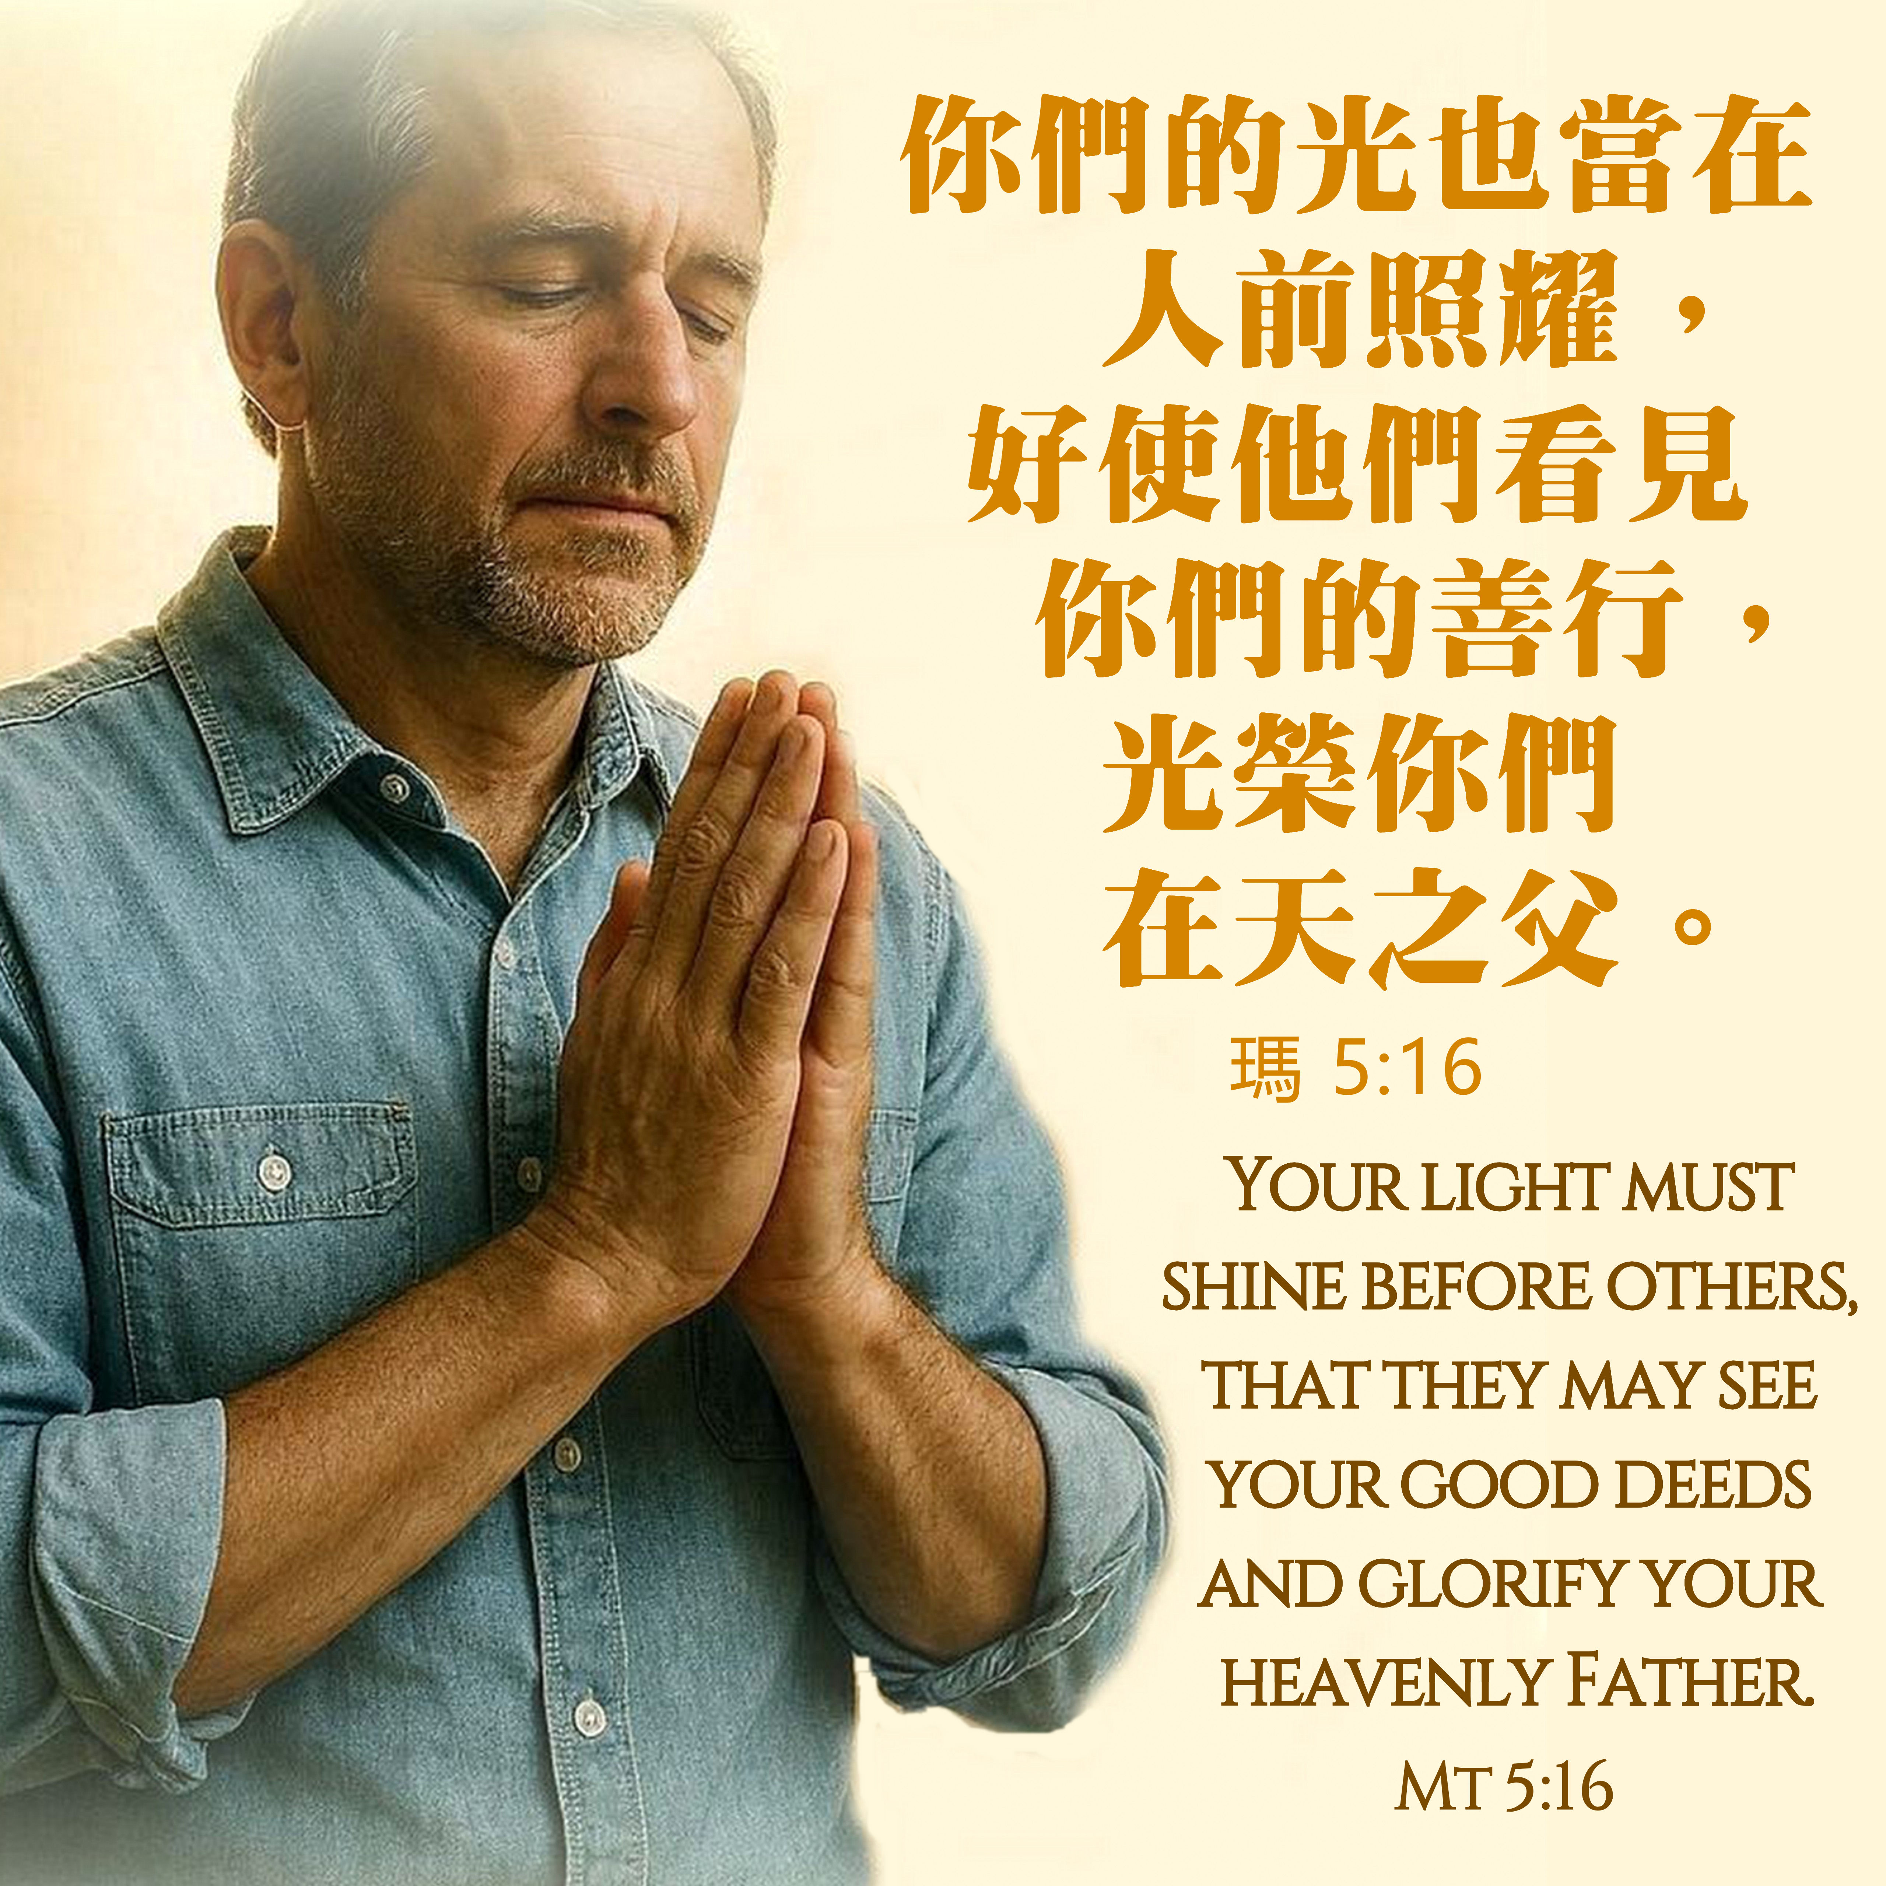
天主教香港聖經協會
「讀主言‧入主心」聖經金句日曆
2026年2月8日主日 十二月廿一
常年期第五主日
手機接收金句:Whatsapp 9854 7532 facebook.com/HKCBA197350

Slide 9
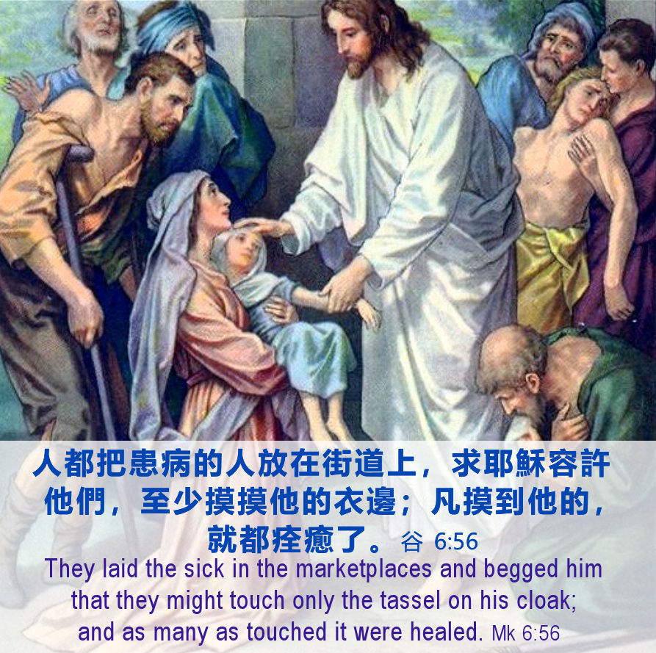
天主教香港聖經協會
「讀主言‧入主心」聖經金句日曆
2026年2月9日星期一 十二月廿二
常年期第五周
手機接收金句:Whatsapp 9854 7532 facebook.com/HKCBA197350

Slide 10
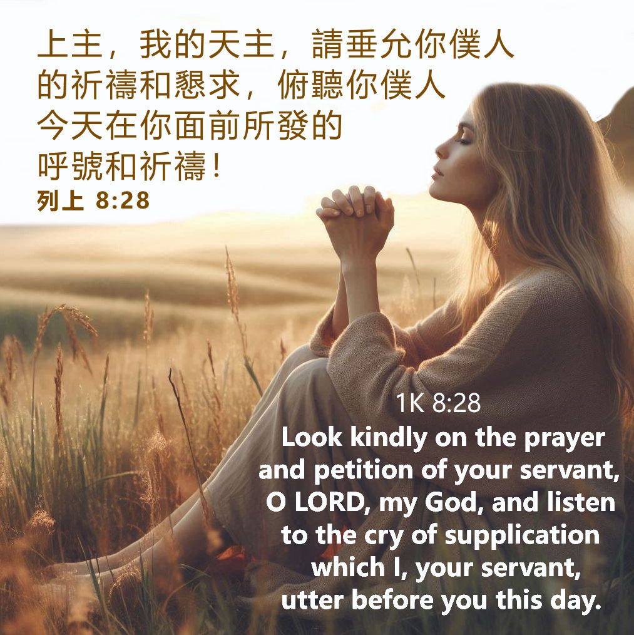
天主教香港聖經協會
「讀主言‧入主心」聖經金句日曆
2026年2月10日星期二 十二月廿三
聖思嘉 (貞女)(紀念)
St. Scholastica (M)
手機接收金句:Whatsapp 9854 7532 facebook.com/HKCBA197350

Slide 11
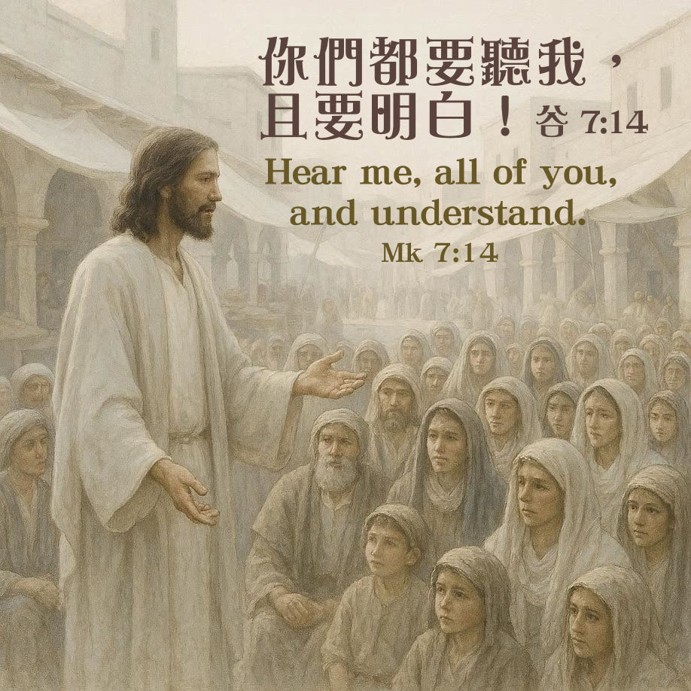
天主教香港聖經協會
「讀主言‧入主心」聖經金句日曆
2026年2月11日星期三 十二月廿四
常年期第五周
手機接收金句:Whatsapp 9854 7532 facebook.com/HKCBA197350

Slide 12

天主教香港聖經協會
「讀主言‧入主心」聖經金句日曆
2026年2月12日星期四 十二月廿五
常年期第五周
手機接收金句:Whatsapp 9854 7532 facebook.com/HKCBA197350

Slide 13
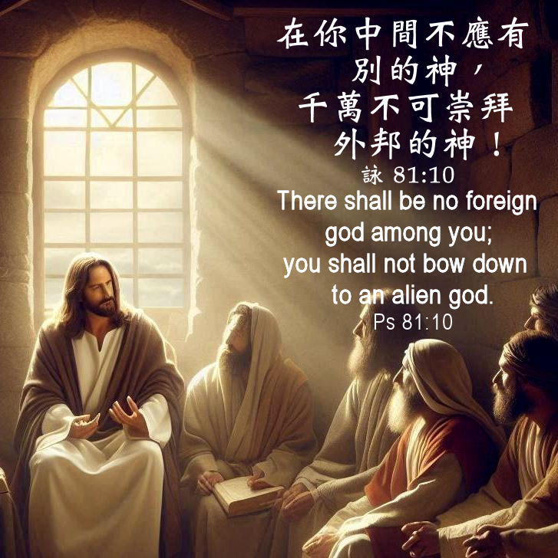
天主教香港聖經協會
「讀主言‧入主心」聖經金句日曆
2026年2月13日星期五 十二月廿六
常年期第五周
手機接收金句:Whatsapp 9854 7532 facebook.com/HKCBA197350

Slide 14
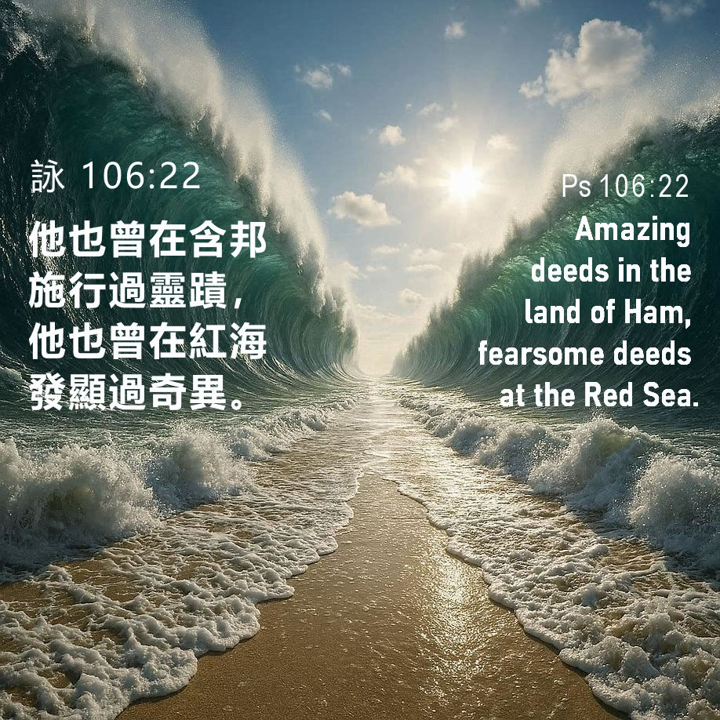
天主教香港聖經協會
「讀主言‧入主心」聖經金句日曆
2026年2月14日星期六 十二月廿七
聖濟利祿隱修士及聖默多狄主教 (紀念)
SS. Cyril and Methodius(M)
手機接收金句:Whatsapp 9854 7532 facebook.com/HKCBA197350

Slide 15
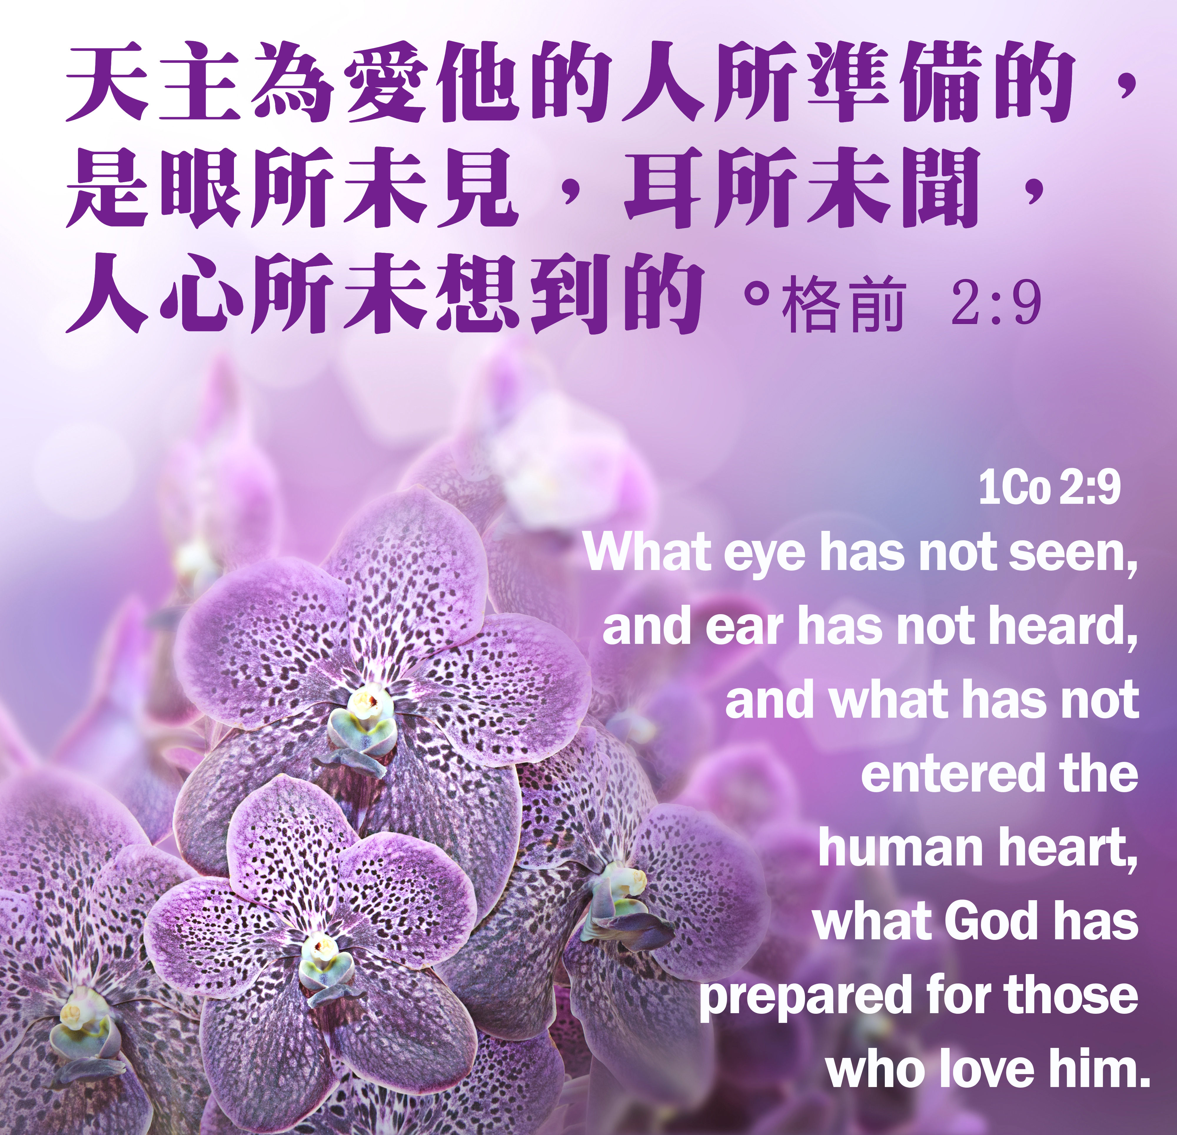
天主教香港聖經協會
「讀主言‧入主心」聖經金句日曆
2026年2月15日主日 十二月廿八
常年期第六主日
手機接收金句:Whatsapp 9854 7532 facebook.com/HKCBA197350

Slide 16
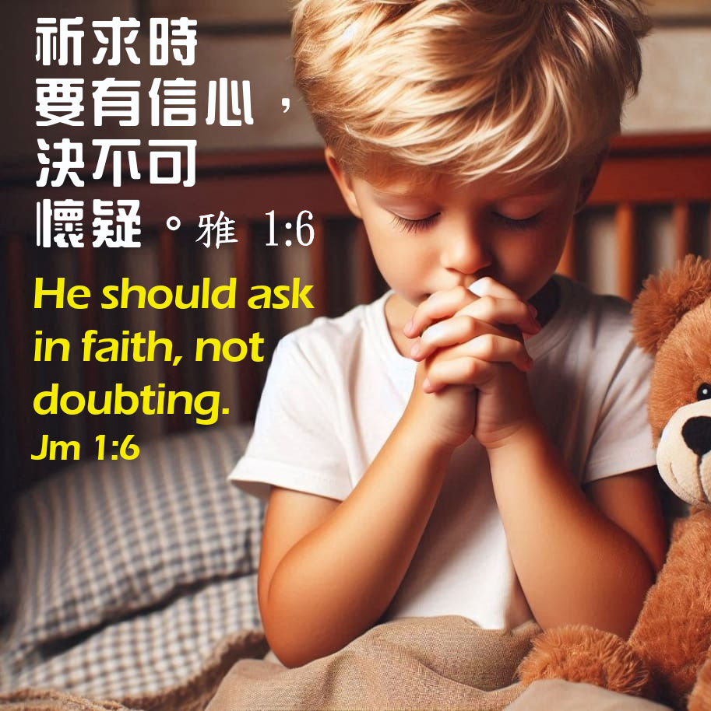
天主教香港聖經協會
「讀主言‧入主心」聖經金句日曆
2026年2月16日星期一 十二月廿九
常年期第六周
手機接收金句:Whatsapp 9854 7532 facebook.com/HKCBA197350

Slide 17
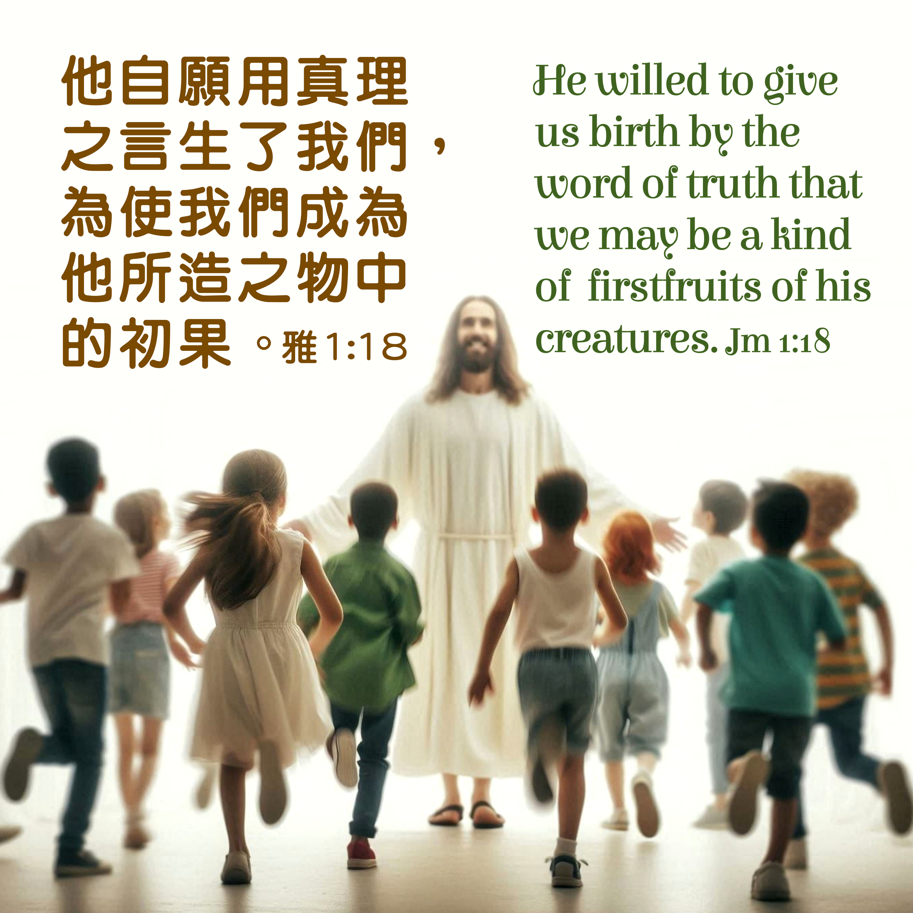
天主教香港聖經協會
「讀主言‧入主心」聖經金句日曆
2026年2月17日星期二 正月初一
常年期第六周
手機接收金句:Whatsapp 9854 7532 facebook.com/HKCBA197350

Slide 18
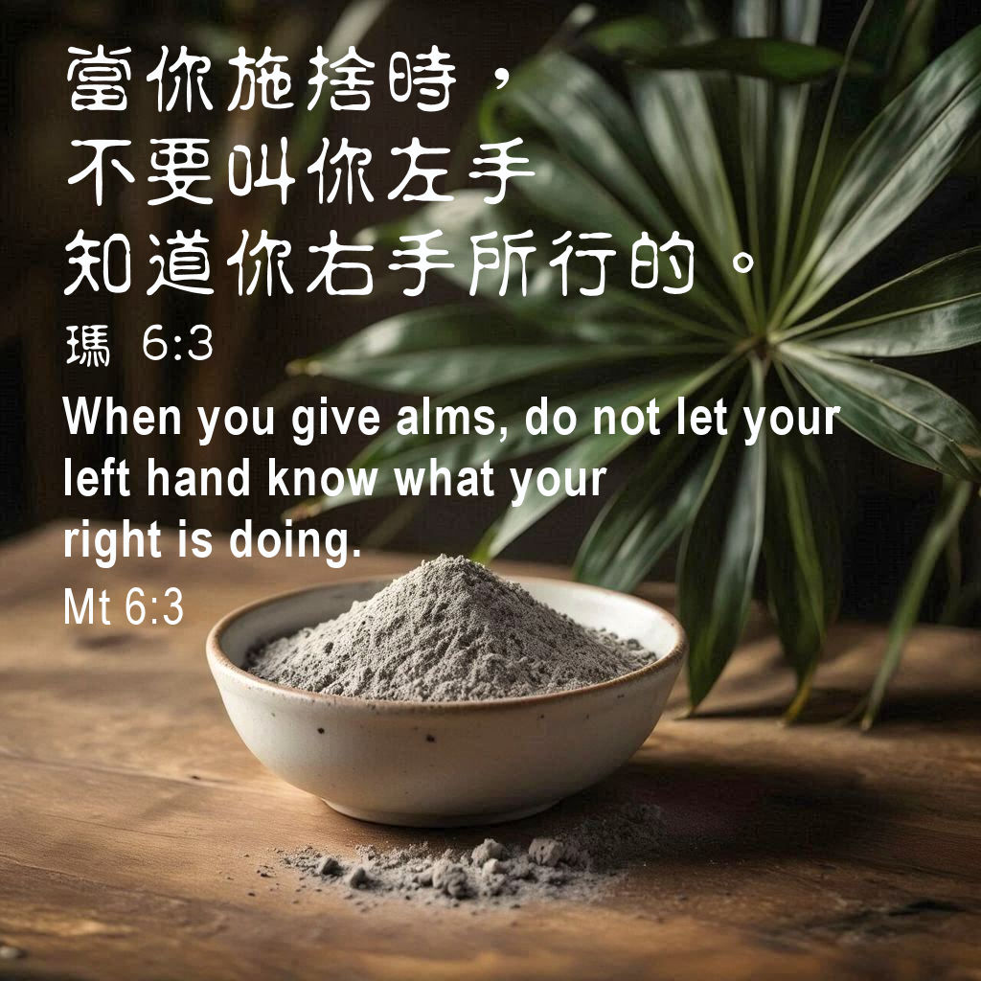
天主教香港聖經協會
「讀主言‧入主心」聖經金句日曆
2026年2月18日星期三 雨水 正月初二
聖灰禮儀日
Ash Wednesday
手機接收金句:Whatsapp 9854 7532 facebook.com/HKCBA197350

Slide 19
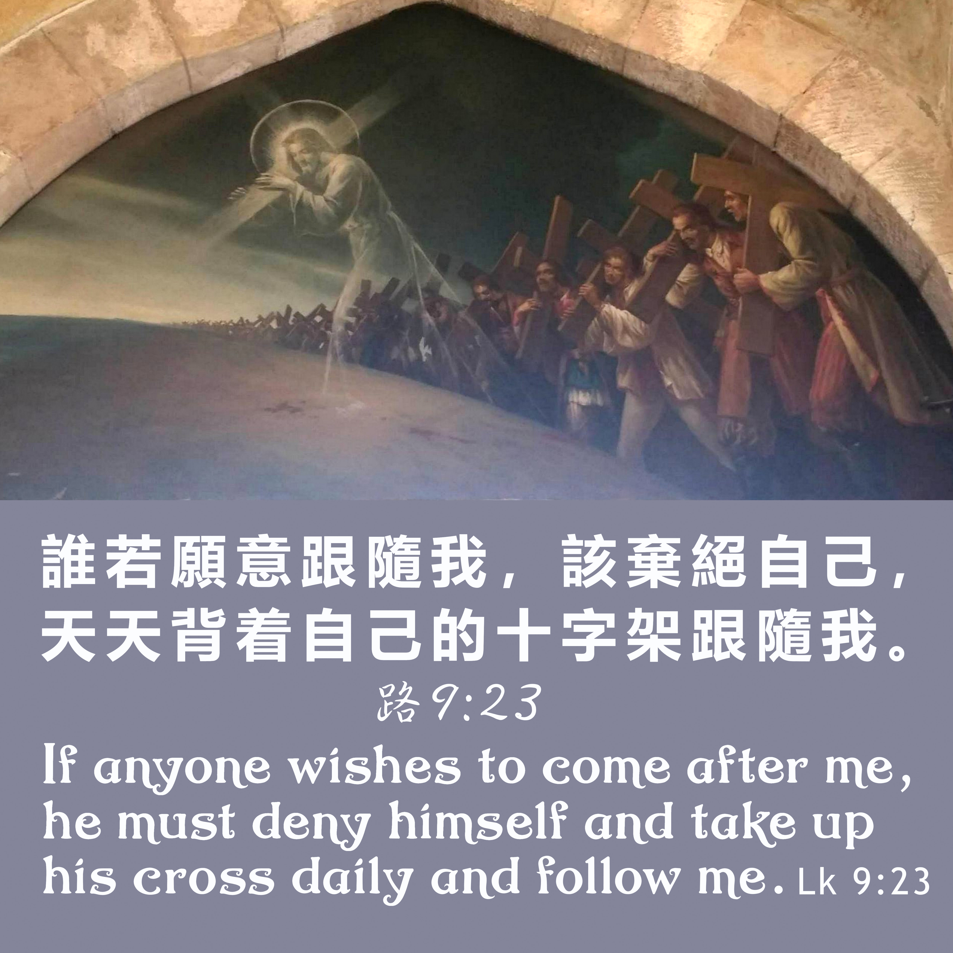
天主教香港聖經協會
「讀主言‧入主心」聖經金句日曆
2026年2月19日星期四 正月初三
聖灰禮儀後星期四
手機接收金句:Whatsapp 9854 7532 facebook.com/HKCBA197350

Slide 20
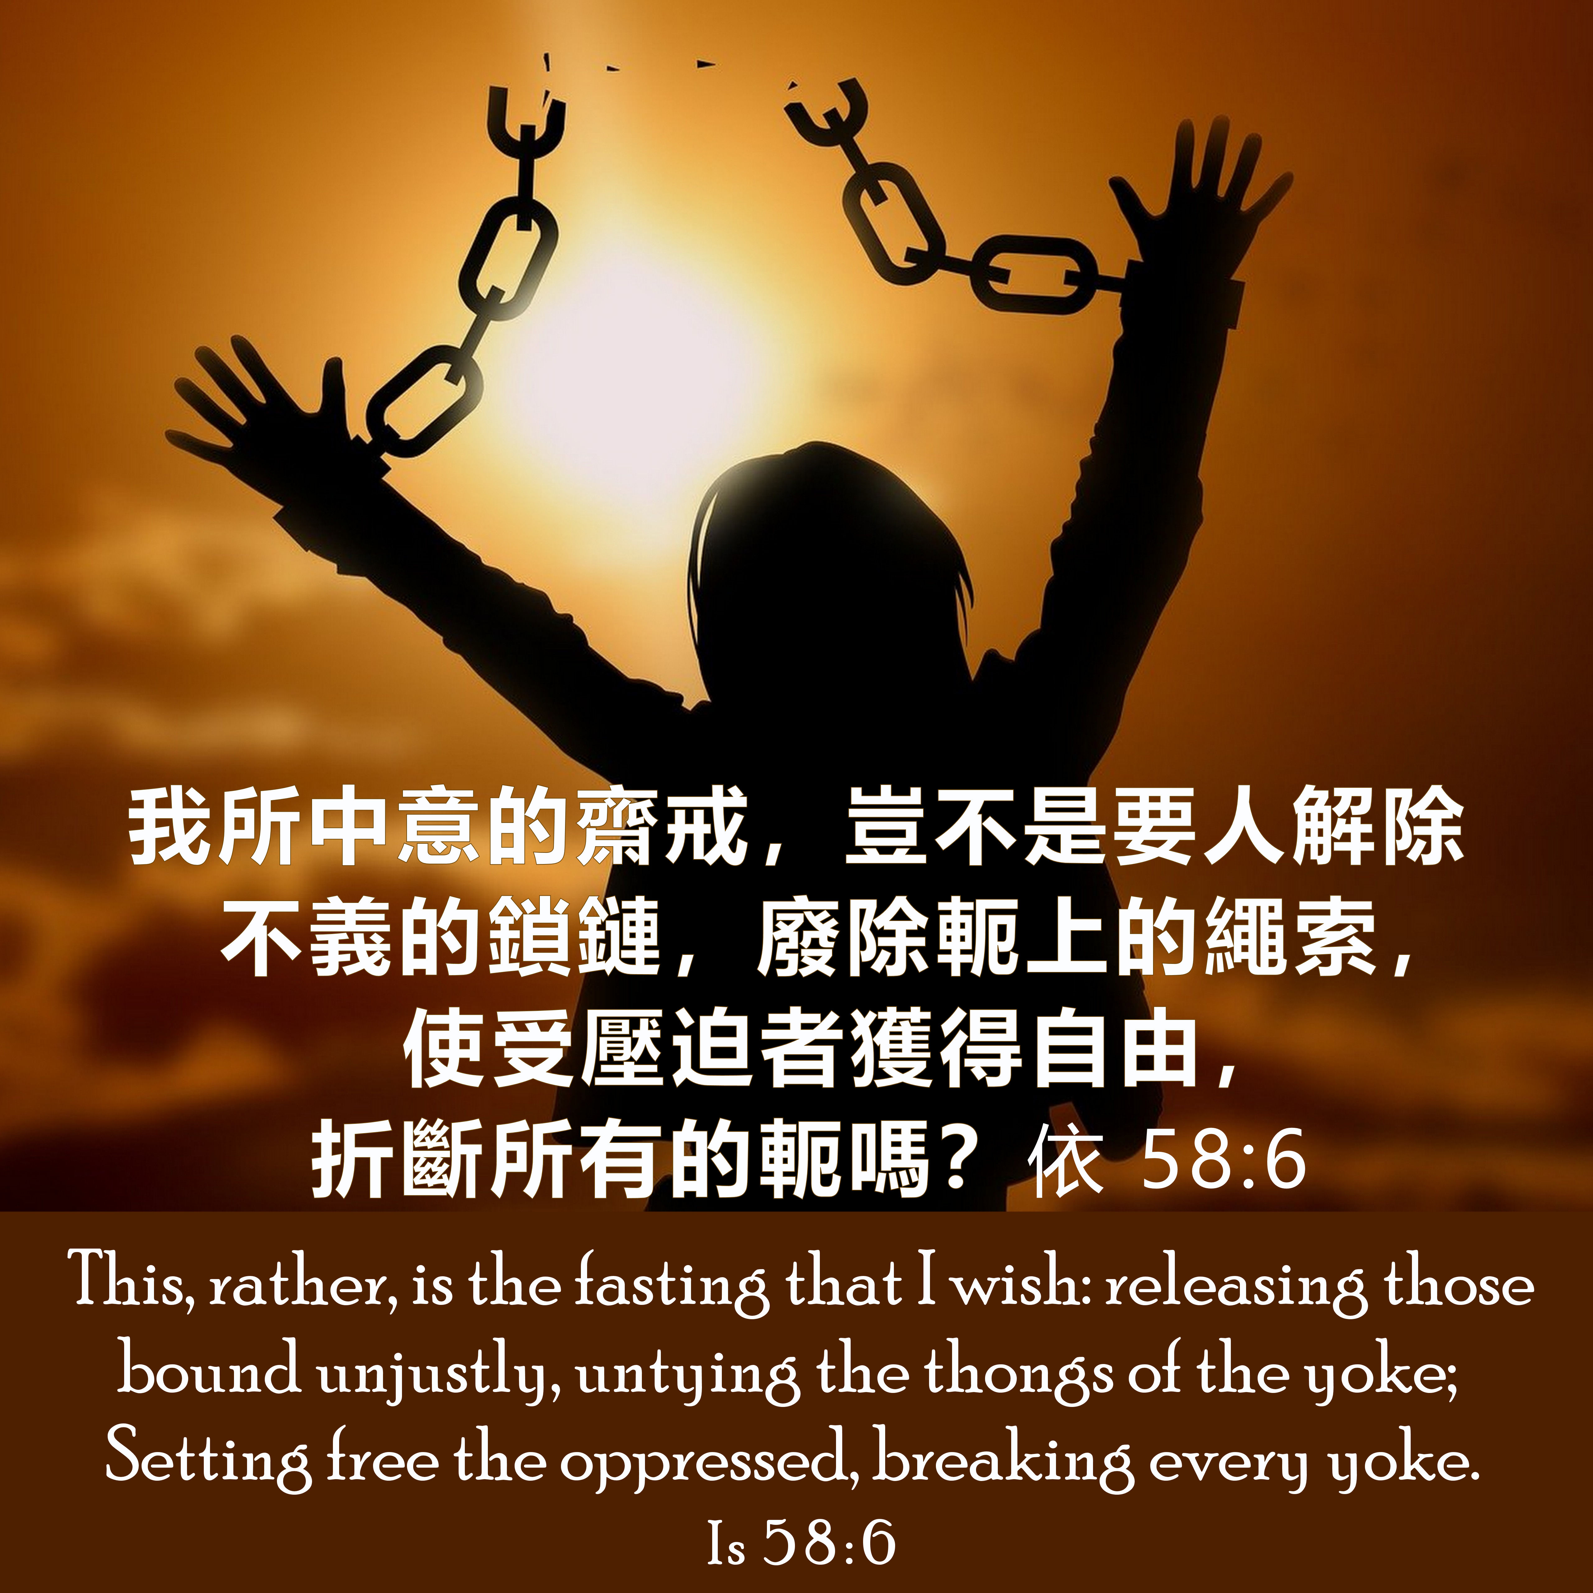
天主教香港聖經協會
「讀主言‧入主心」聖經金句日曆
2026年2月20日星期五 正月初四
聖灰禮儀後星期五
手機接收金句:Whatsapp 9854 7532 facebook.com/HKCBA197350

Slide 21
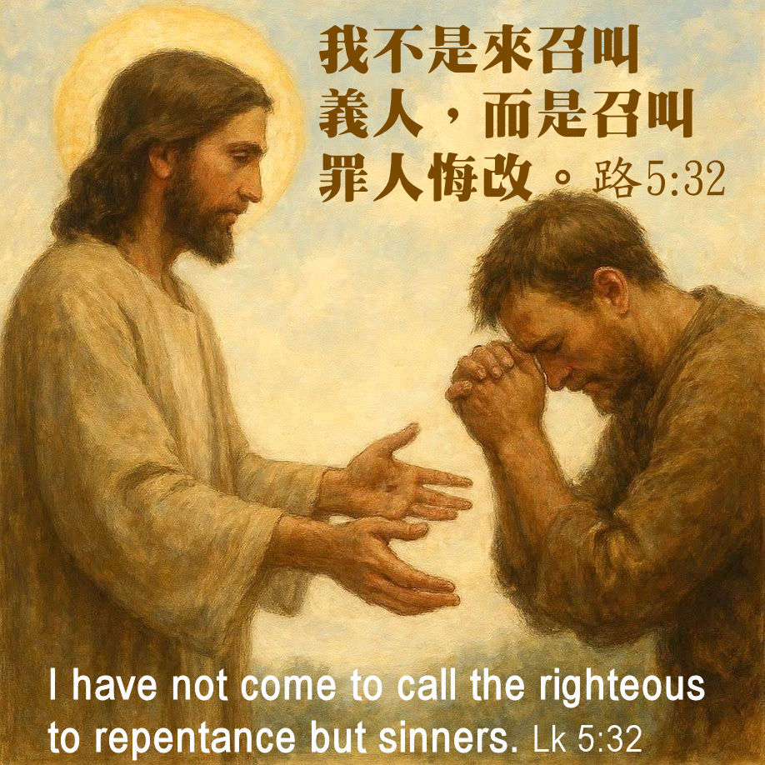
天主教香港聖經協會
「讀主言‧入主心」聖經金句日曆
2026年2月21日星期六 正月初五
聖灰禮儀後星期六
手機接收金句:Whatsapp 9854 7532 facebook.com/HKCBA197350

Slide 22
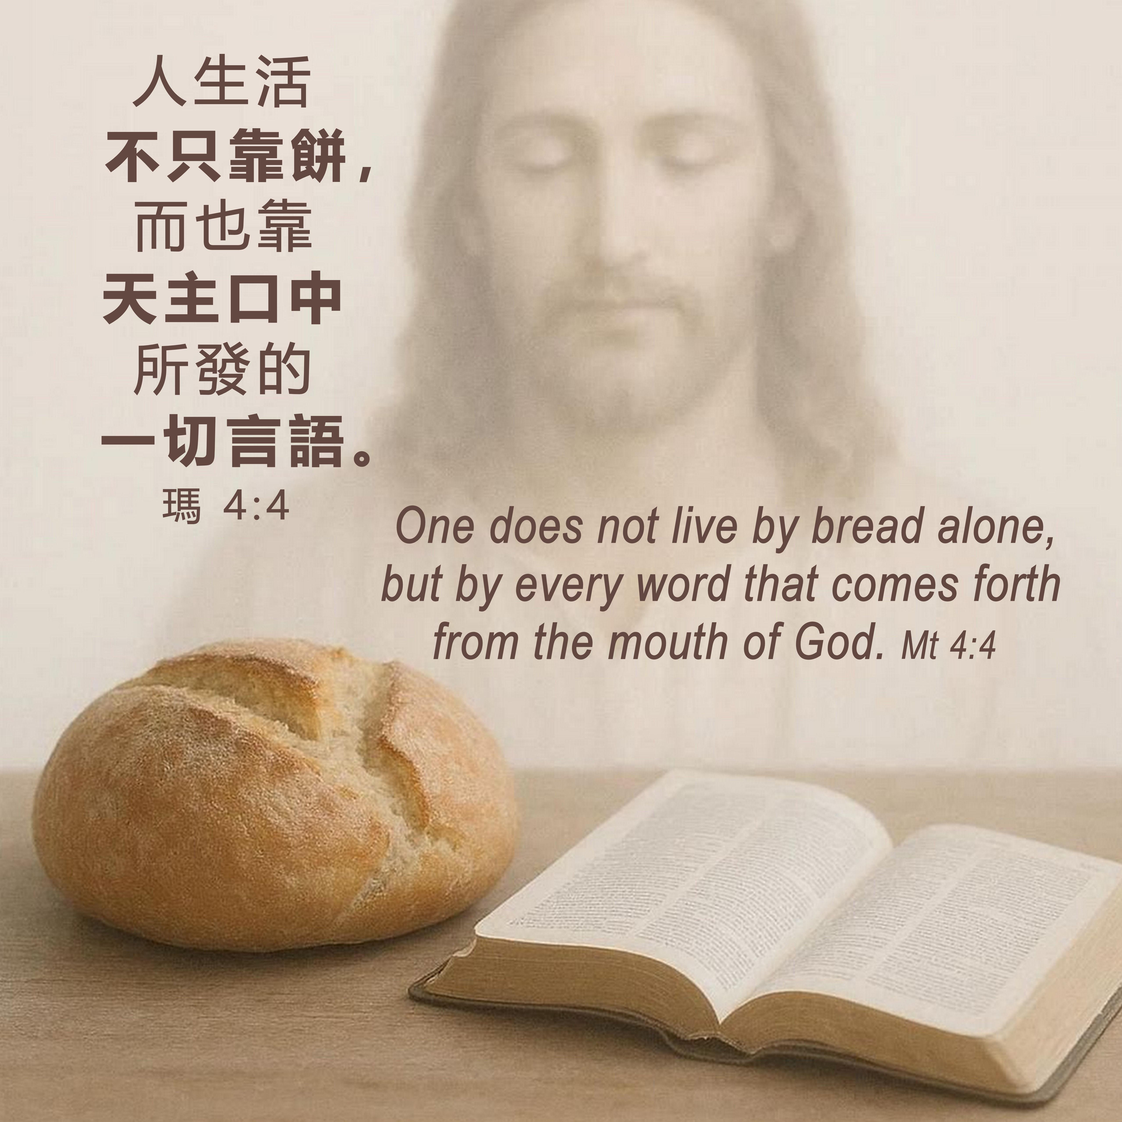
天主教香港聖經協會
「讀主言‧入主心」聖經金句日曆
2026年2月22日主日 正月初六
四旬期第一主日
手機接收金句:Whatsapp 9854 7532 facebook.com/HKCBA197350

Slide 23
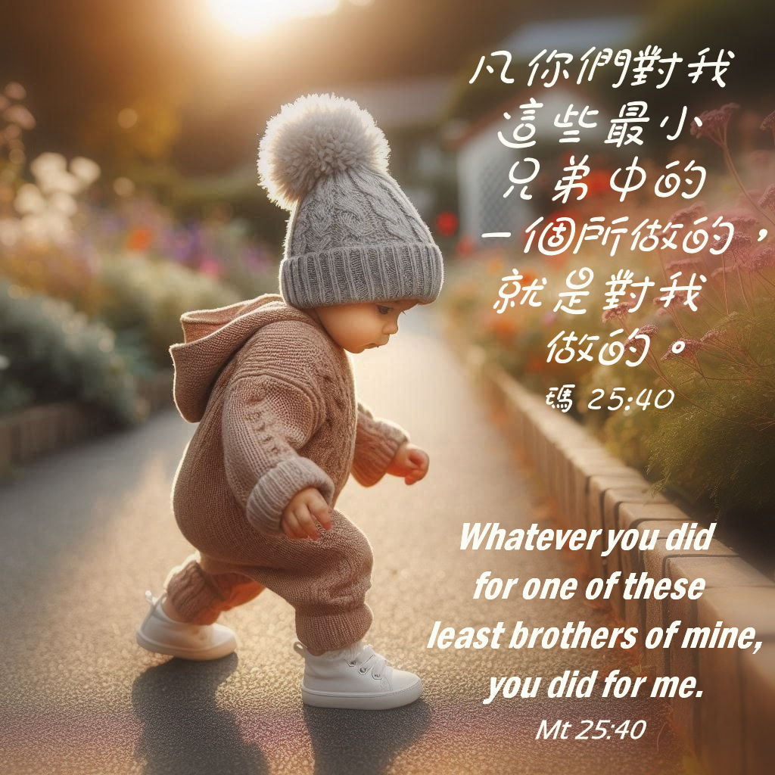
天主教香港聖經協會
「讀主言‧入主心」聖經金句日曆
2026年2月23日星期一 正月初七
四旬期第一周
手機接收金句:Whatsapp 9854 7532 facebook.com/HKCBA197350

Slide 24
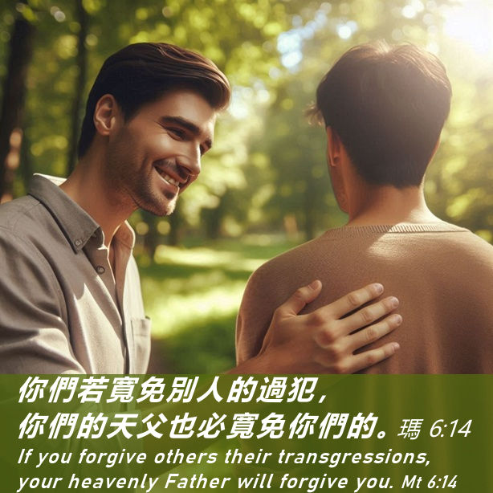
天主教香港聖經協會
「讀主言‧入主心」聖經金句日曆
2026年2月24日星期二 正月初八
四旬期第一周
手機接收金句:Whatsapp 9854 7532 facebook.com/HKCBA197350

Slide 25
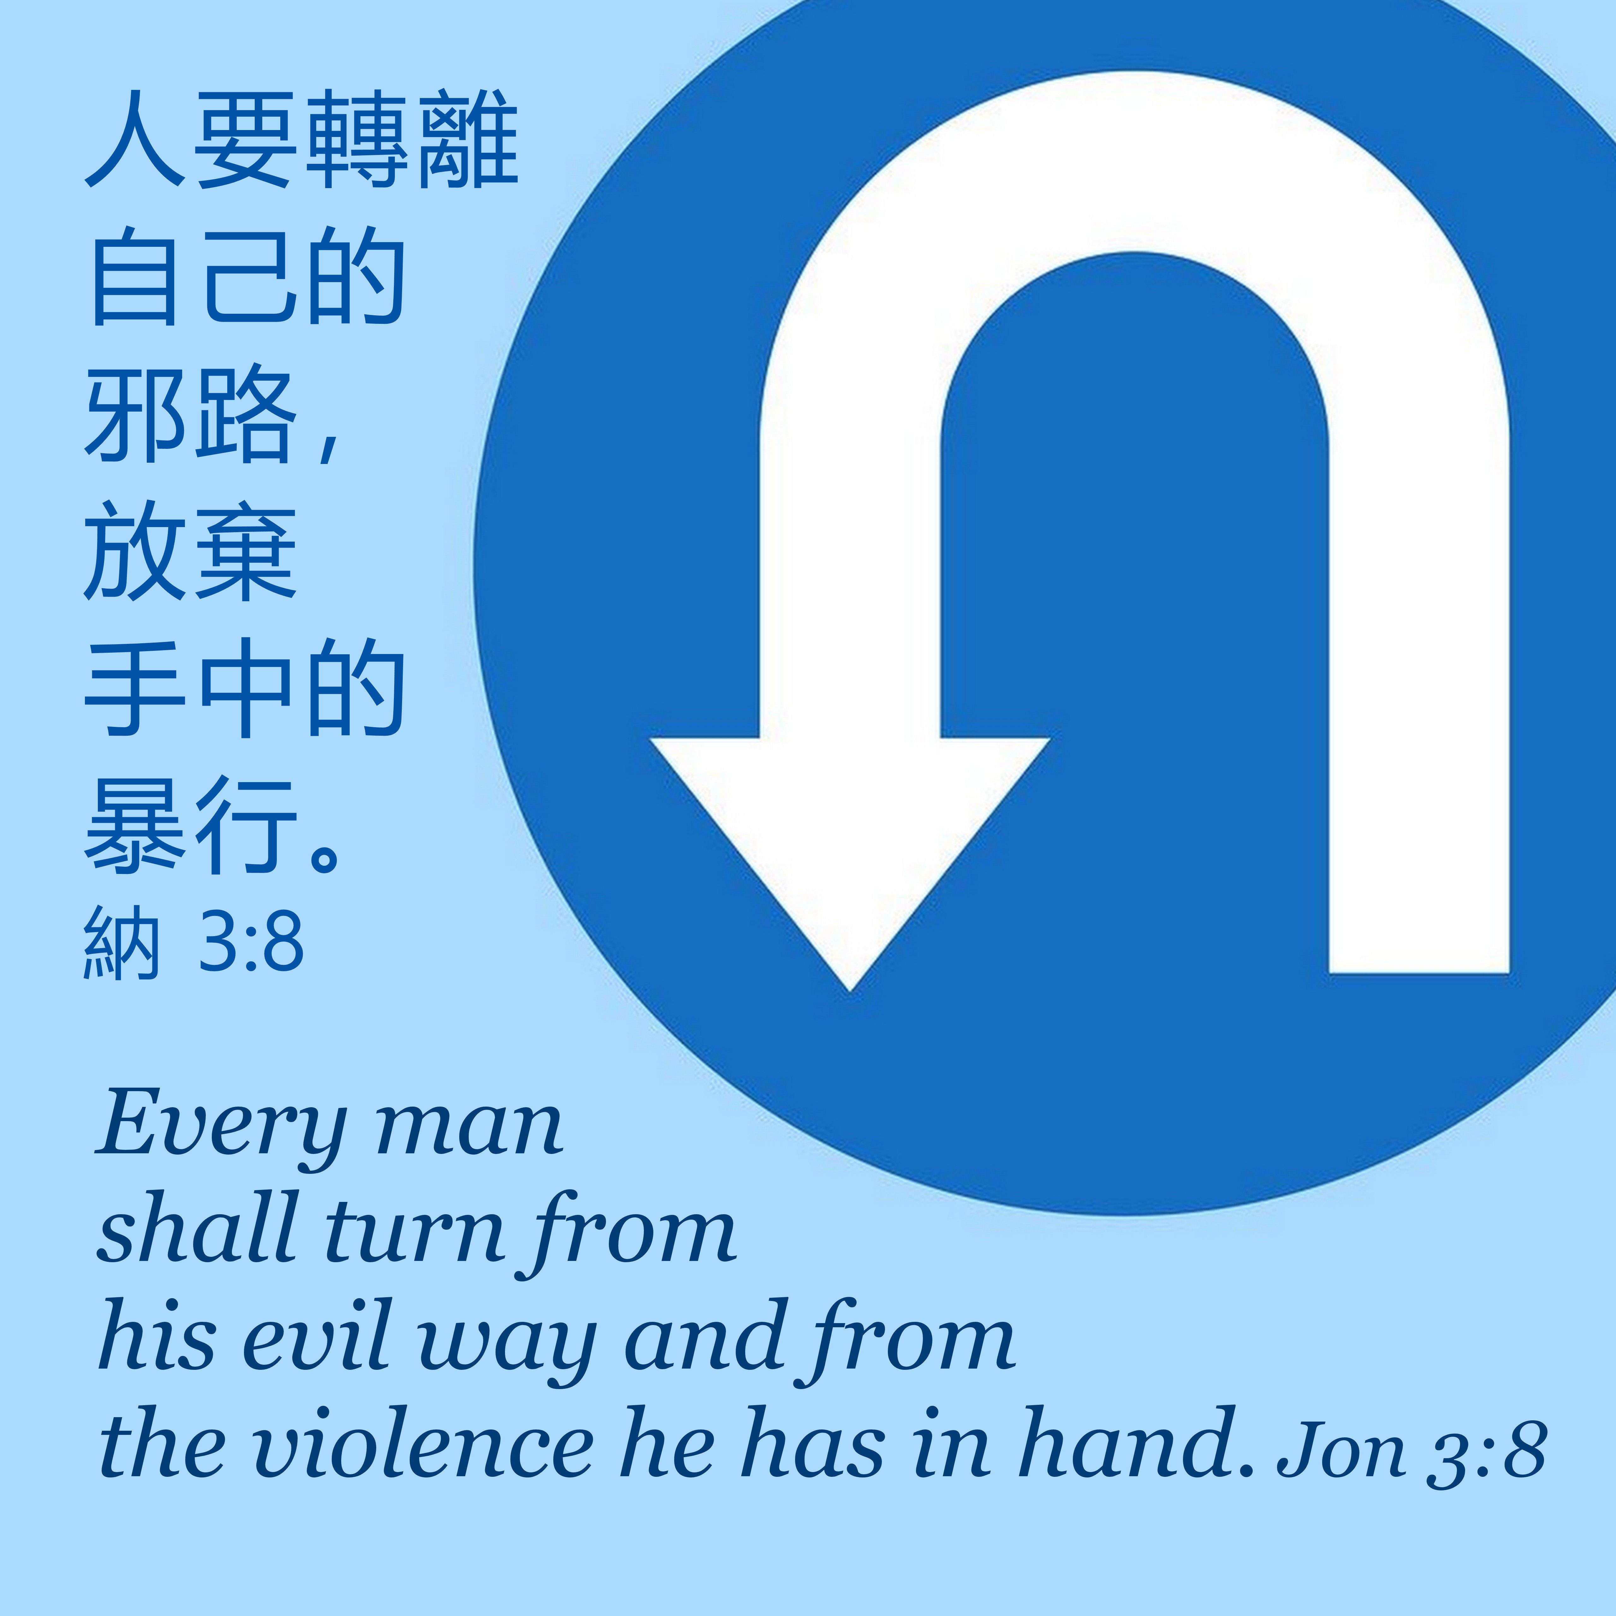
天主教香港聖經協會
「讀主言‧入主心」聖經金句日曆
2026年2月25日星期三 正月初九
四旬期第一周
手機接收金句:Whatsapp 9854 7532 facebook.com/HKCBA197350

Slide 26
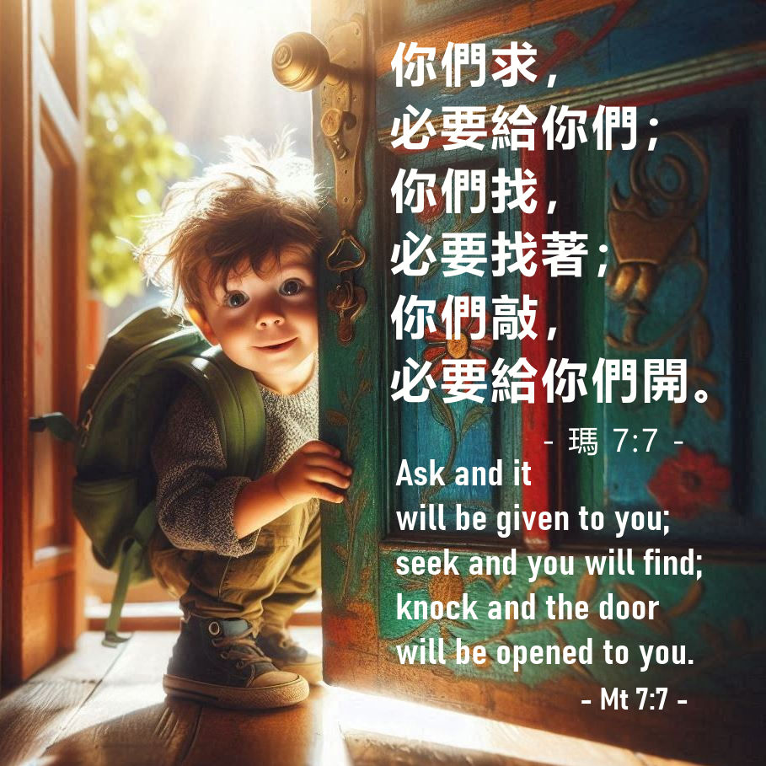
天主教香港聖經協會
「讀主言‧入主心」聖經金句日曆
2026年2月26日星期四 正月初十
四旬期第一周
手機接收金句:Whatsapp 9854 7532 facebook.com/HKCBA197350

Slide 27
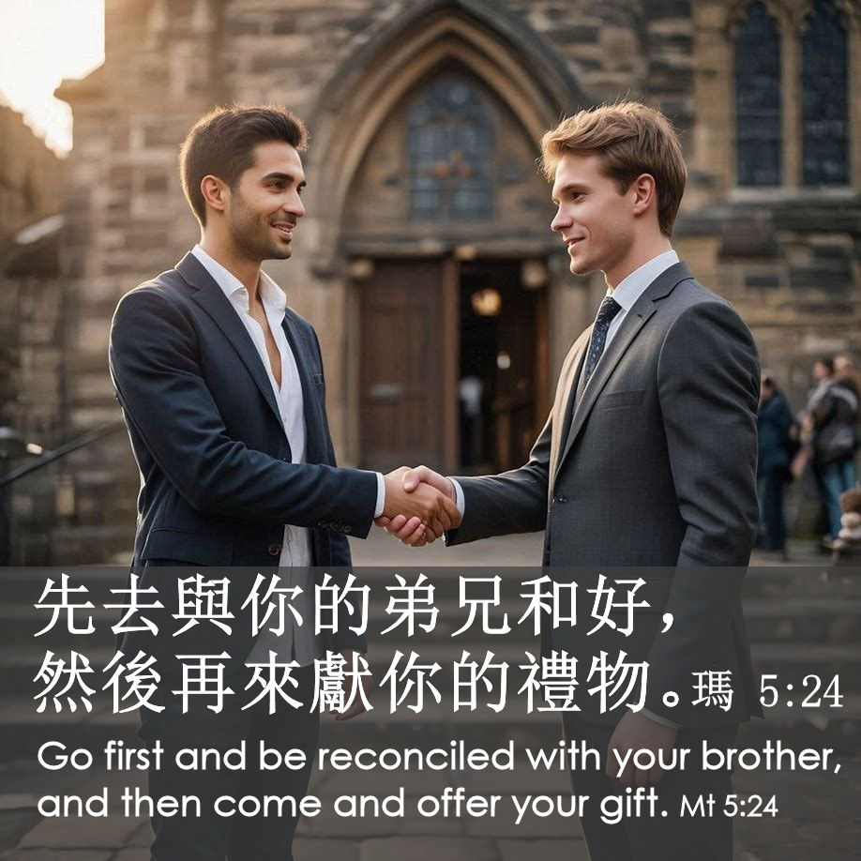
天主教香港聖經協會
「讀主言‧入主心」聖經金句日曆
2026年2月27日星期五 正月十一
四旬期第一周
手機接收金句:Whatsapp 9854 7532 facebook.com/HKCBA197350

Slide 28
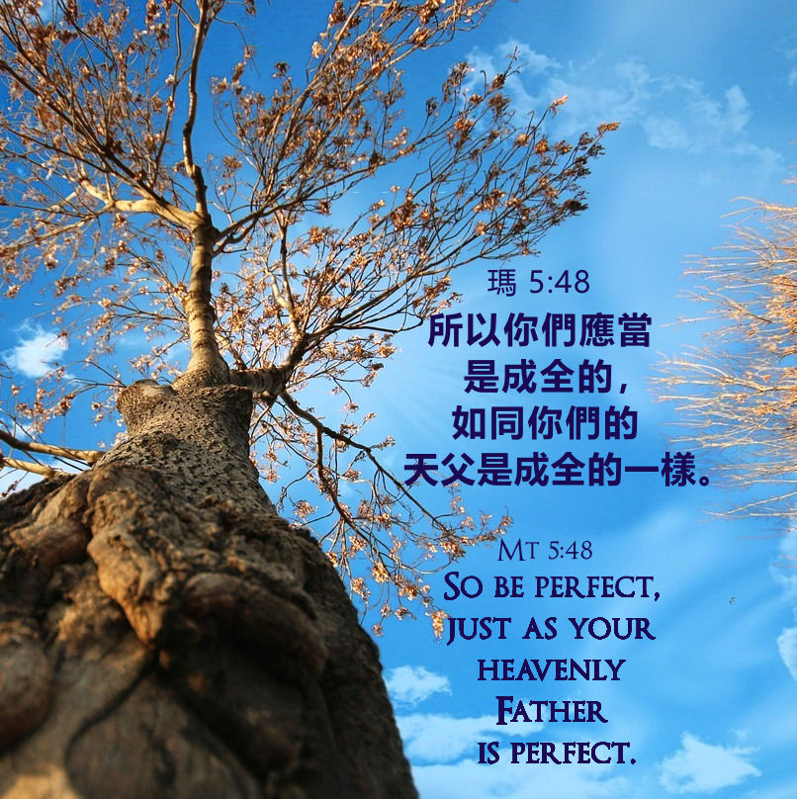
天主教香港聖經協會
「讀主言‧入主心」聖經金句日曆
2026年2月28日星期六 正月十二
四旬期第一周
手機接收金句:Whatsapp 9854 7532 facebook.com/HKCBA197350

